Slide 1
Visão Computacional
Adriner Maranho de Andrade
Jorge Guilherme Kohn
Fabio Luiz Fischer

Slide 2

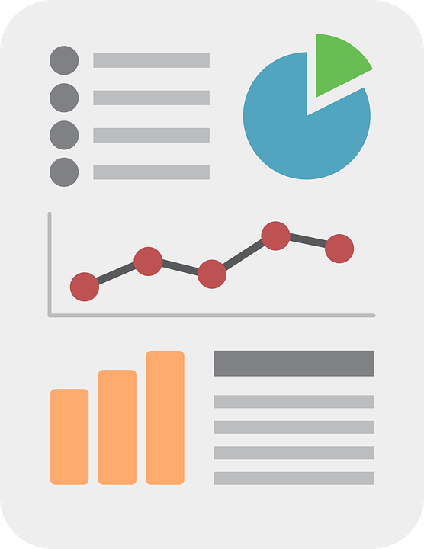
O que é visão computacional?

Slide 3
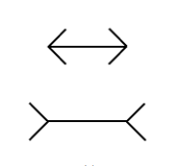
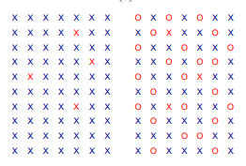

Slide 4
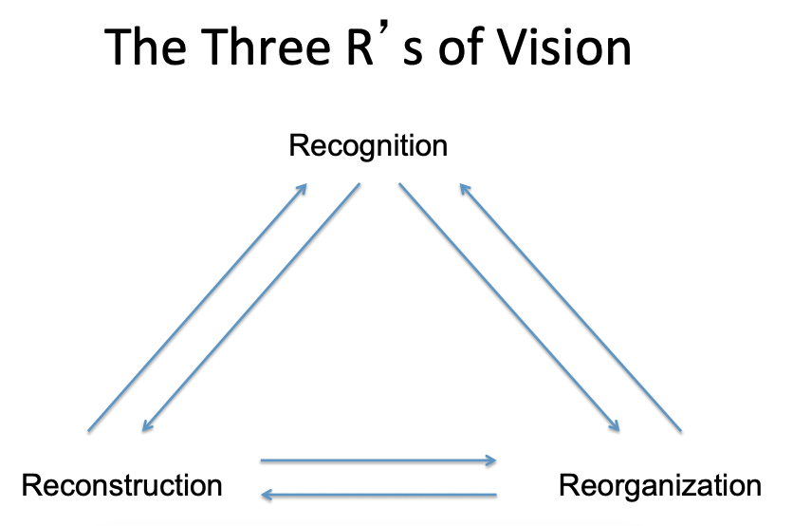
FUNÇÕES TÍPICAS
Reconhecer
Reorganizar
Reconstruir

Slide 5
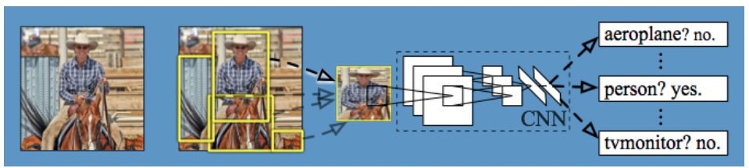
FUNÇÕES TÍPICAS
CNN

Slide 6
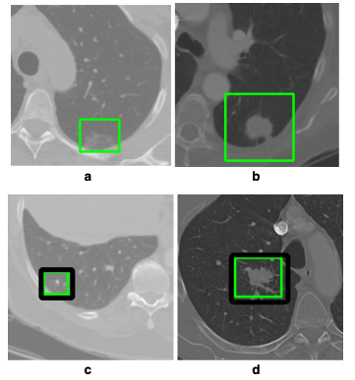
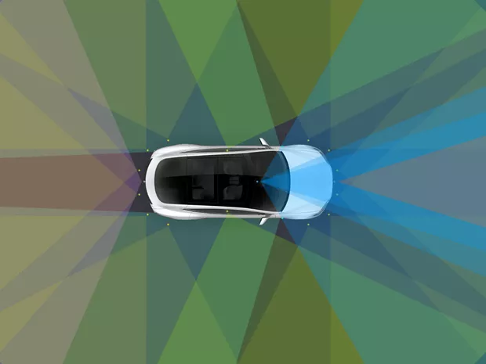
APLICAÇÕES NA ATUALIDADE
Localizar pessoas
Não repudio
Detecção de celular cancerígenas
Carros autônomos

Slide 7
Aplicações na atualidade
Como o tesla vê o mundo https://www.tesla.com/pt_PT/autopilot?redirect=no
O que não é possível

Slide 8
Processamento de imagens x
Visão computacional
Processamento de imagens
Visão Computacional

Slide 9
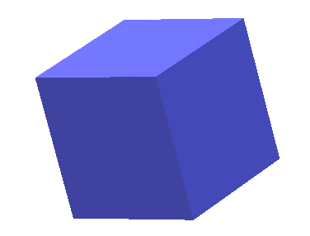
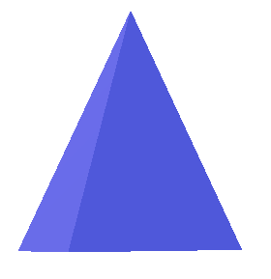
Início da visão computacional
Na década de 60, Larry Roberts discutiu em sua tese de Ph.D no MIT, a possibilidade de extrair informações tridimensionais de blocos de faces planas a partir de uma perspectiva 2D.

Slide 10



Ferramentas mais populares
OpenCV - Open source, multiplataforma, desenvolvida em C/C++, oferecendo suporte a Python, Java e Visual Basic. Contém diversas técnicas e algoritmos para processamento de imagens e de vídeo.
Matlab - Ferramenta paga, porém bastante utilizada no meio de pesquisas, principalmente pelo fato de permitir uma fácil prototipação. Alguns desenvolvedores defendem também que o código é mais conciso em relação a C++.
TensorFlow - Open source, desenvolvida inicialmente pelo Time Google Brain. Permite trazer todo o poder do Deep Learning para a visão computacional.

Slide 11
Sistema de leitura de placas

